Slide 1



Smart Teaching Solutions
Архитектура интерактивного онлайн-курса про Selenium

Slide 2



Архитектура интерактивного онлайн-курса про Selenium
Юлия Лях
QA at Stepik.org
Автоматизирую на python+selenium

Slide 3
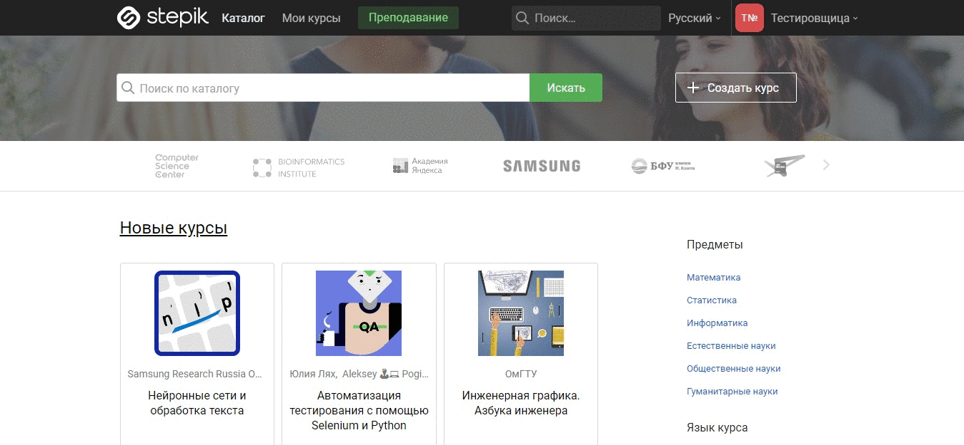

Slide 4

О чем доклад?
Разработка массового онлайн-курса изнутри
Механизмы проверки нестандартных задач
Масштабирование знаний
Техники преподавания в онлайне
Специфика обучения тестировщиков
Проектное обучение

Slide 5
Зачем вообще делать курсы?
профессиональное развитие
вклад в сообщество
личный бренд
инстинкт ментора
решение проблем найма
корпоративное обучение

Slide 6

Рецепт курса:
Теория
Простые задачи
Задачи на написание кода
Интеграция знаний в проект
Поддержка курса

Slide 7

Шаг 1: Теория
тестировщики народ разносторонний
вылезать из коробки своего опыта
фокусировать знания
дать roadmap из ссылок
заранее подумать о проблемах совместимости

Slide 8
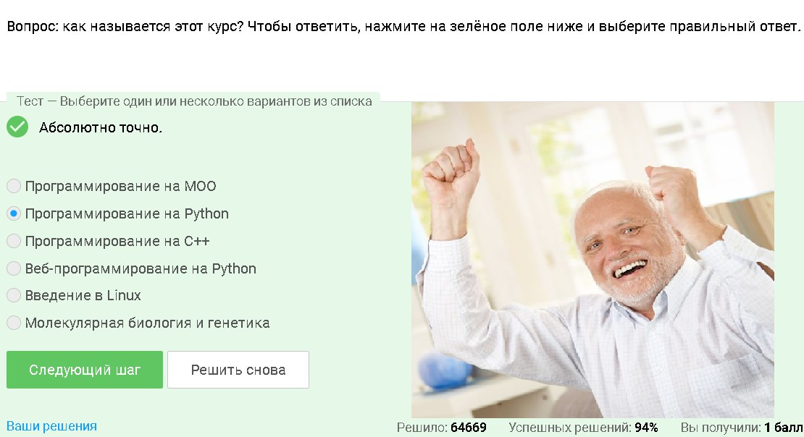
Шаг 2: Простые задачи

Slide 9
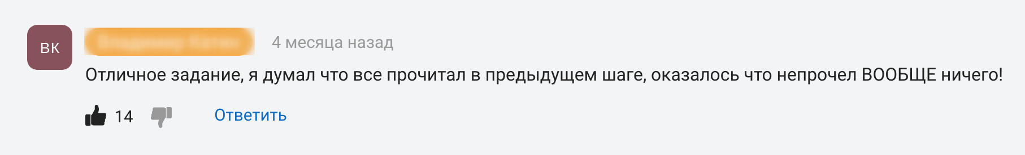
Шаг 2: Простые задачи
учиться СЛОЖНО
проверка того что вы говорите на одном языке
чем больше, тем лучше
учимся не тогда, когда поглощаем материал, а когда вспоминаем

Slide 10
Шаг 3: Задачи на написание кода
чем больше, тем лучше
подводим постепенно, с каждым шагом даем все больше самостоятельных действий
делаем весёлыми :)

Slide 11


Как проверять код с автотестами?
Руками преподавателей?
На Stepik в задачах на программирование?
Задачи с перекрестным рецензированием?

Slide 12

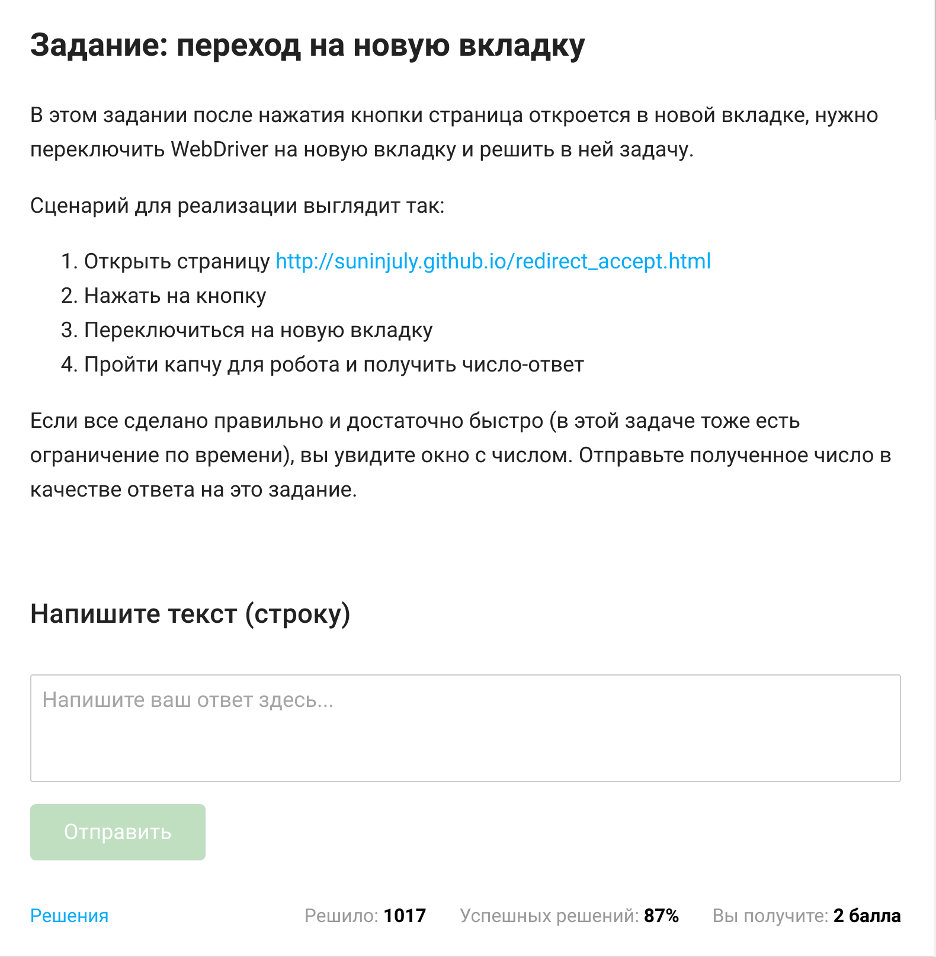
Заставим учащихся
запускать код у себя!
По факту выполнения будем давать какую-то кодовую фразу, которую они будут отправлять на Stepik в качестве ответа
Но как отличить ручное “прокликивание” от выполнения скриптом?

Slide 13


В чем роботы лучше людей?
Скорость:
заполняем 100 обязательных полей за несколько секунд!

Slide 14
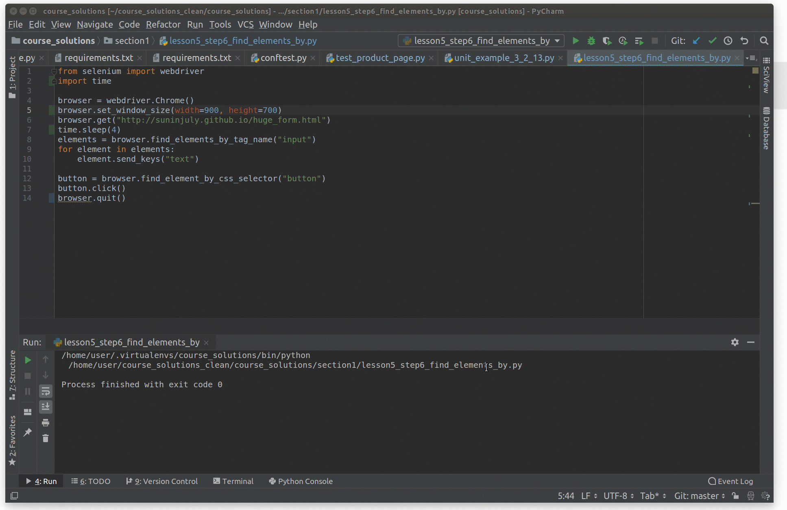

Slide 15
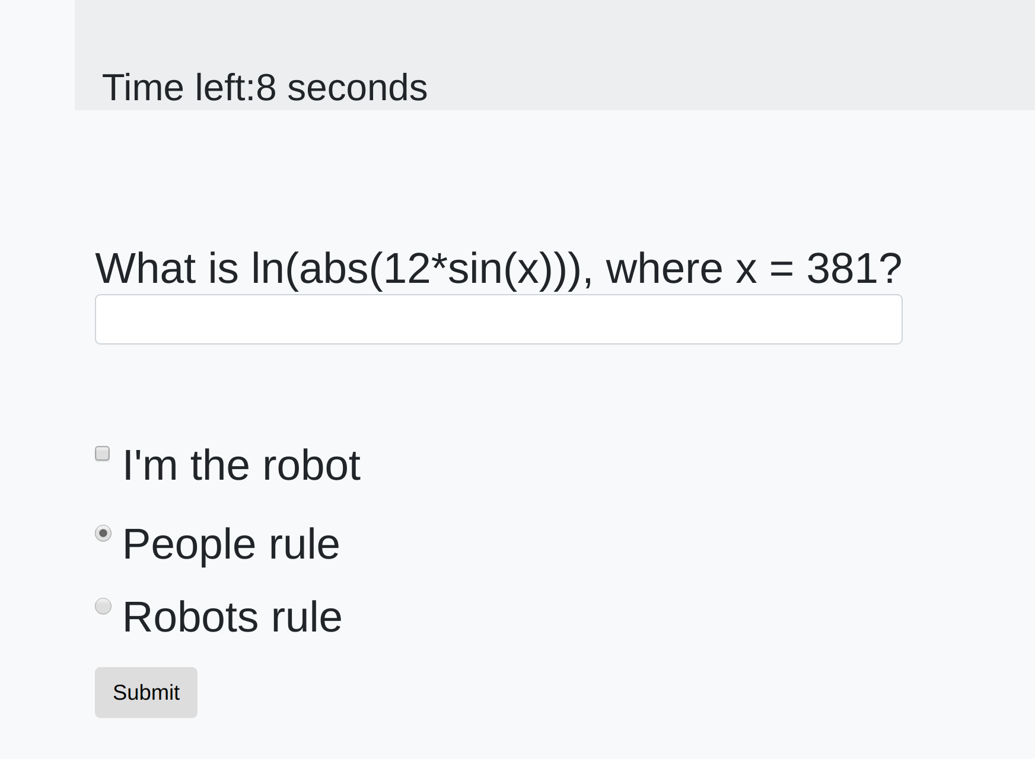
А еще математика!
“Капча” для роботов: проверяем что действия выполняет именно робот, а не человек

Slide 16
Как засчитать учащемуся баллы за такое задание?
Каждой задаче на Stepik в курсе соответствует одна веб-страница
На странице проверяем правильность выполнения действий
Если все хорошо, выдаем проверочный код

Slide 17
А что за проверочный код?
Берем текущее время (с сервера), берем от него какую-то математическую функцию
Умножаем на коэффициент - номер задачи, чтобы к разным задачам ответы отличались

Slide 18
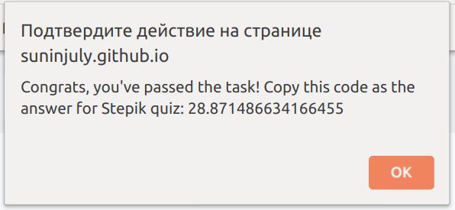
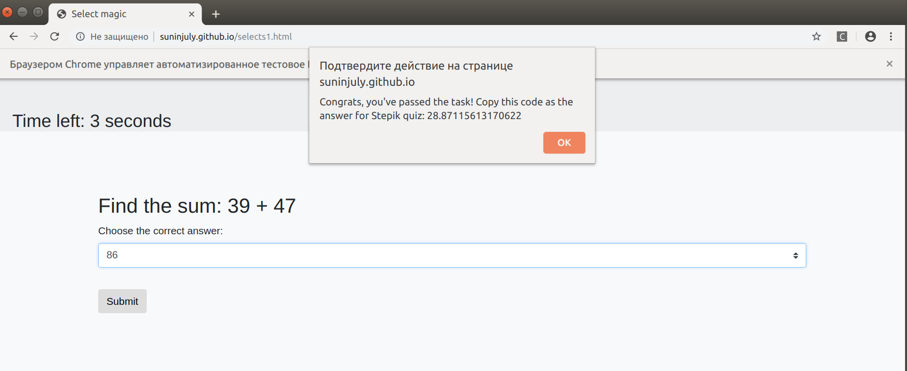
После прохождения задачи:

Slide 19

Как использовать проверочный код
на Stepik?
На Stepik в текстовой задаче можно написать свой код для проверки
В этом коде делаем симметричную операцию:
Берем текущее время
Отнимаем от него 5 минут
Считаем ту же функцию
Проверяем что ответ лежит между этих значений (используем монотонно возрастающую функцию)

Slide 20
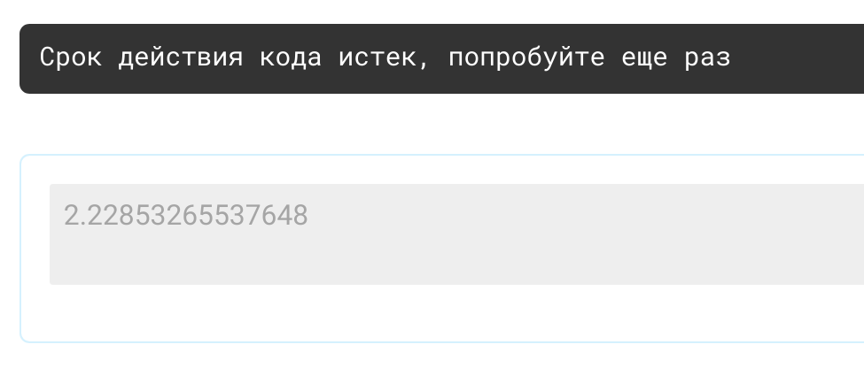
Stepik и проверочный код

Slide 21
В чем плюсы таких задач
Можно легко переиспользовать этот механизм
Ответы автоматически устаревают через 5 минут
Ориентируемся на результат и соответствие требованиям, в деталях у студента есть свобода
Учим студентов работать с локальным окружением, прямо как в жизни
Масштабируемо

Slide 22
Как проверить использование тест-раннеров?
На примере параметризации:
Даем ТЗ теста
Даем пачку ссылок, говорим искать баг
Ссылки это задачи с ОЧЕНЬ быстро устаревающим ответом
Из текста багов нужно собрать послание инопланетян

Slide 23
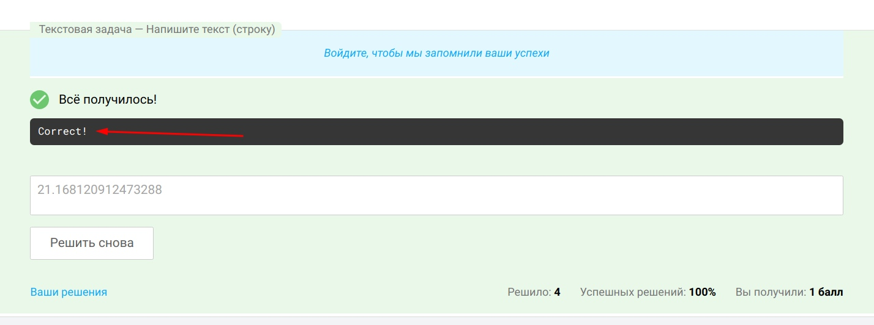
Как проверить использование тест-раннеров?

Slide 24
Шаг 4: Интеграция знаний в проект
Автоматизируем тестирование настоящего продукта
Page Object Model
Репозиторий на Github
Учащийся может добавить в резюме

Slide 25
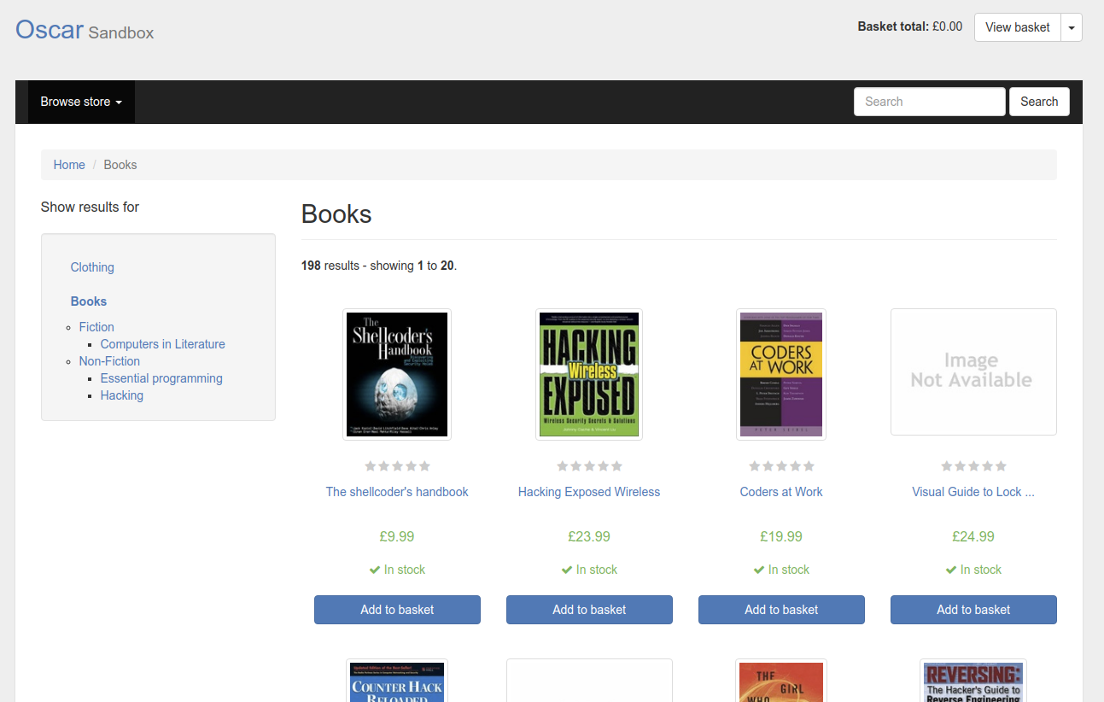
Сайт

Slide 26
Как оценивать проект
Автоматизация проверки базовых сценариев с помощью капчи для роботов
Проверяем логи
Ручная проверка итогового проекта с помощью перекрёстного рецензирования
Notes:
Сложно проверить автоматически файловую структуру, организацию кода

Slide 27
Перекрёстное рецензирование
Плюсы
Практика работы с Git/GitHub
Знакомство с код-ревью
Получение новых знаний из чужих работ

Slide 28

Рецензирование: минусы
Рецензенты не всегда компетентны и ответственны
Нет возможности апелляции
Инфраструктурные проблемы

Slide 29
Шаг 5: Поддержка курса
Протестируйте курс
Реагируйте на фидбек
Помогайте людям
Ищите людей в помощь: модераторов и ассистентов

Slide 30
Выводы
К задаче обучения можно и нужно подходить как к инженерной
Постановка задачи, граничные случаи, возможные проблемы…
Навыки тестировщика отлично подходят для онлайн-образования!

Slide 31
Что это нам дало
новый опыт
набрали стажёров
привели новую аудиторию на платформу
любовь и принятие
запуск платной программы

Slide 32
Немного статистики
>11к учащихся
3465 закончили первый урок (~30%)
432 получили сертификаты (~12% от тех кто прошел первый урок)
169 отзывов (~40% от тех, кто получил сертификат!)
211 шагов
из них 86 задач (4 пир-ревью, 1 итоговый проект)

Slide 33


Где это все посмотреть?
“Автоматизация тестирования с помощью Selenium и Python”
Ссылка на курс:
stepik.org/course/575
Ссылка на страницы с задачами:
http://suninjuly.github.io

Slide 34

Спасибо за внимание!
Вопросы?
Юлия Лях
iulia.liakh@stepik.org
https://t.me/SunInJuly

